Slide 1
APORTES PARA LA CONSTRUCCIÓN DEL CATÁLOGO DE AUTORIDADES CON ALCANCE NACIONAL: AUTORES CHUBUTENSES
Autoras:
Bibl. Aux. Aurelia Berrettini
Bibl. Prof. Claudia Asorey
Técn. Sup. en Bibl. Sandra Feldman

Slide 2
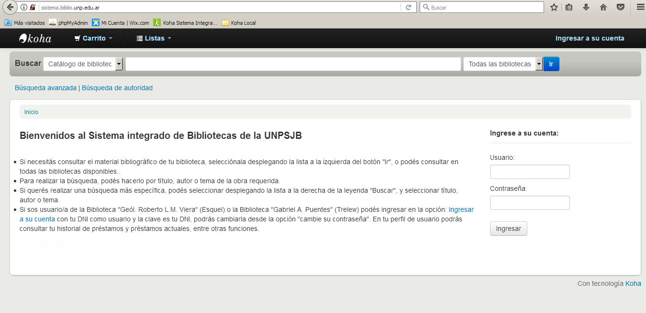

Slide 3
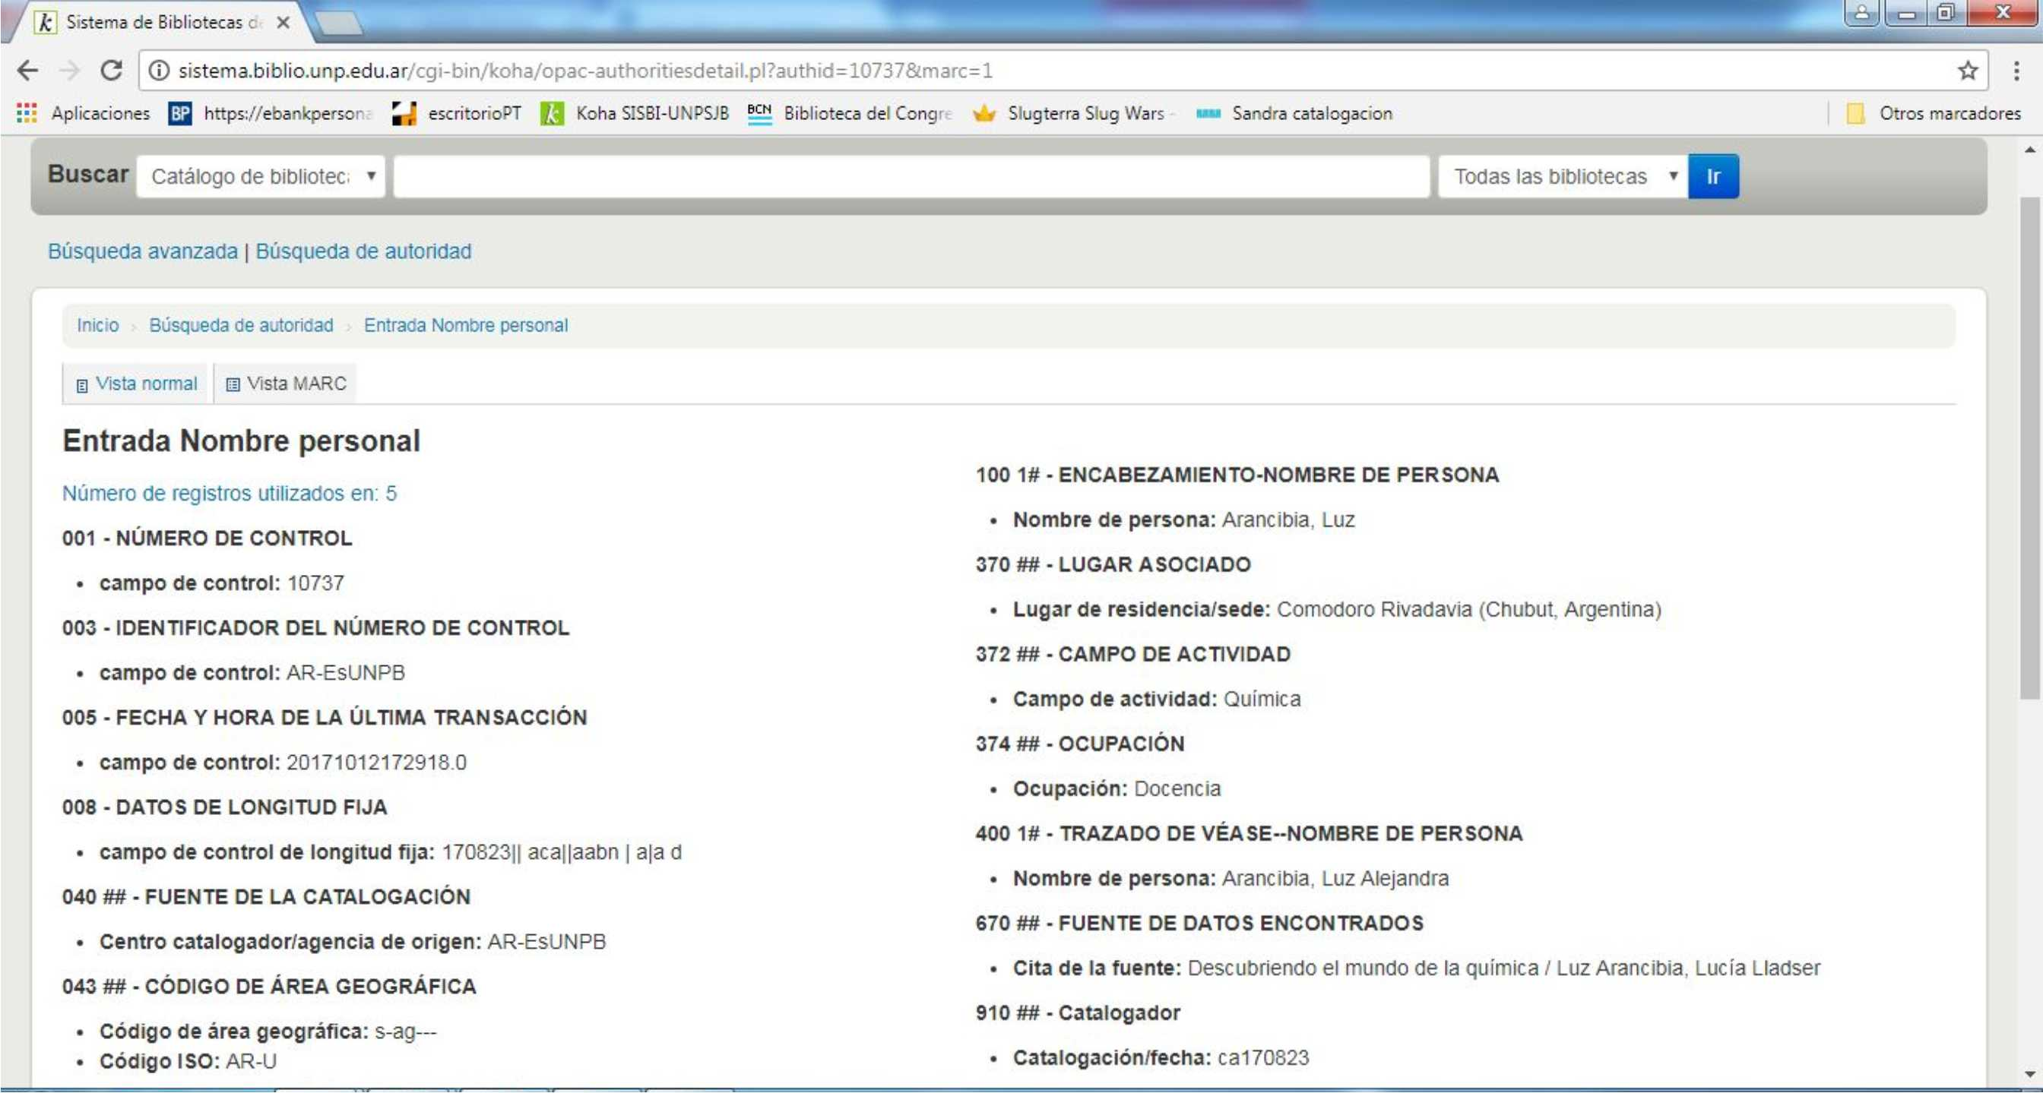

Slide 4
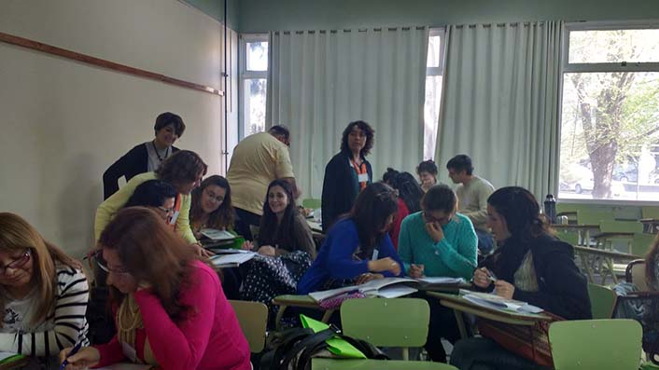

Slide 5
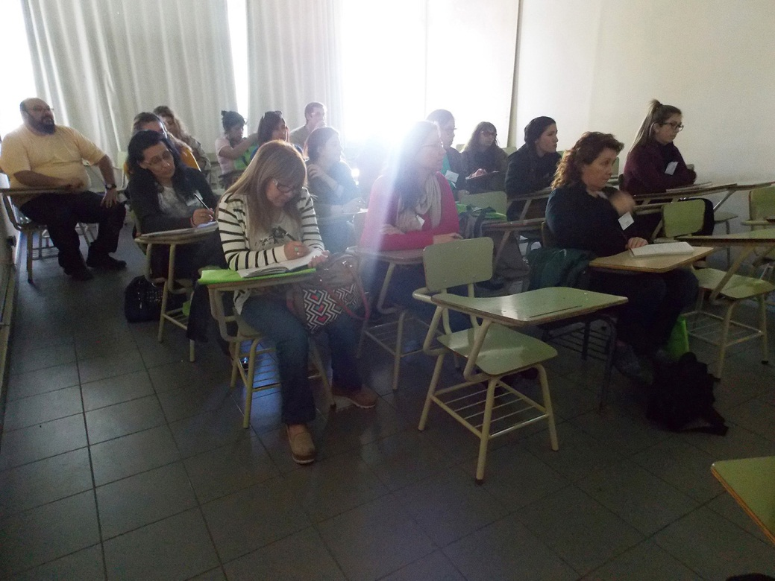

Slide 6
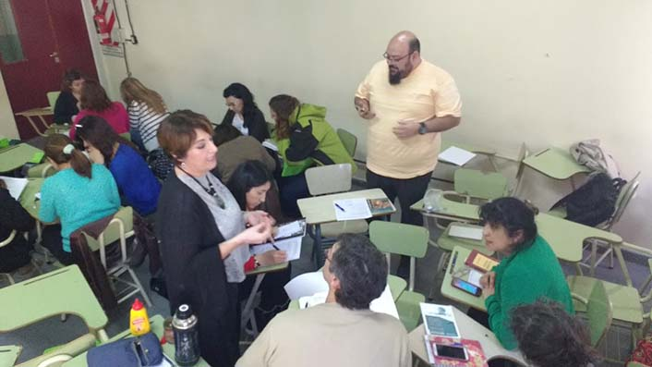

Slide 7
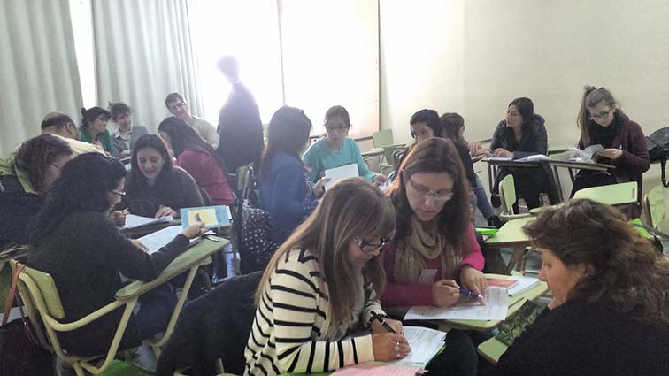

Slide 8
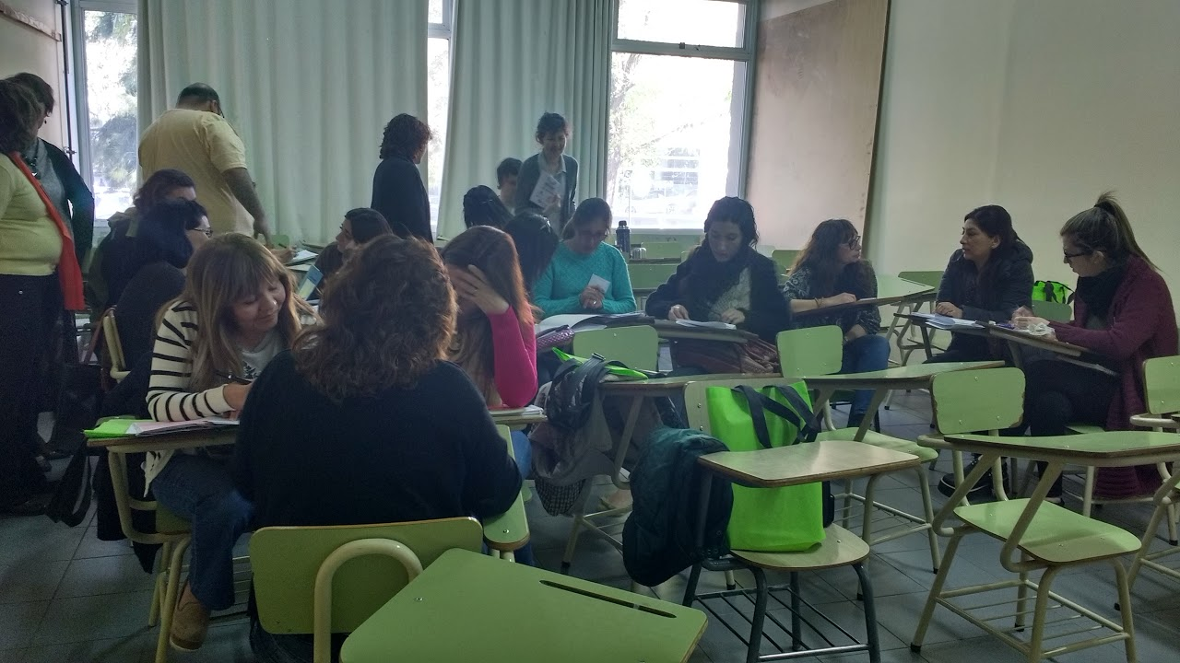

Slide 9
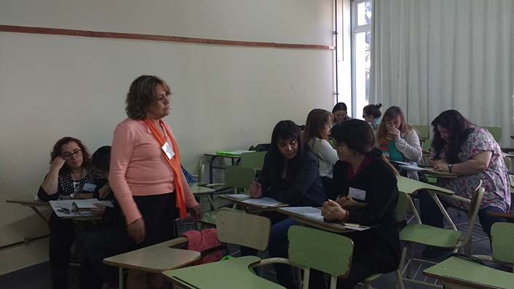

Slide 10
Biblioteca Universitaria “Gabriel A. Puentes” – UNPSJB - Trelew, Chubut
http://sistema.biblio.unp.edu.ar
Formulario:
https://goo.gl/forms/01uM9HwDakClIfxp2
bugap.unp@gmail.com
MUCHAS GRACIAS!!!

